Slide 1
«Веснянка-народная кукла»
Воспитатель: Никитина Юлия Геннадьевна
Notes:
PowerPoint 2007; экран (16:10)

Slide 2
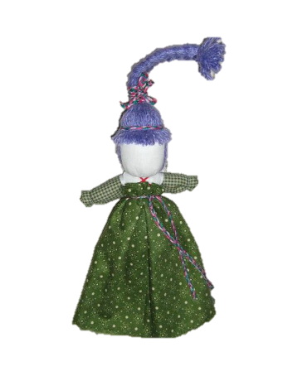
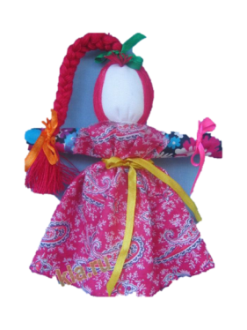
Жаворонки прилетите, Студену зиму унесите, Теплу весну принесите: Зима нам надоела, Весь хлеб у нас поела, И соломку подобрала, И мякинку подняла. Уж вы, кулички — жаворонки, Солетайтеся, сокликайтеся.
Notes:
Ручная роспись тканей – вид декоративно-прикладного искусства, который имеет ещё одно название – батик. Вatik - индонезийское слово. Часть слова -tik - на всех индонезийских языках означает «точка» или «капля»; -ба – «ткань».
Батик - это обобщенное название разнообразных способов ручной росписи ткани. В основе всех этих приемов лежит принцип резервирования, то есть покрывание не пропускающими краску некоторыми веществами тех мест ткани, которые должны остаться неокрашенными и образовать узор. Такими веществами являются воск, парафин, резиновый клей.

Slide 3
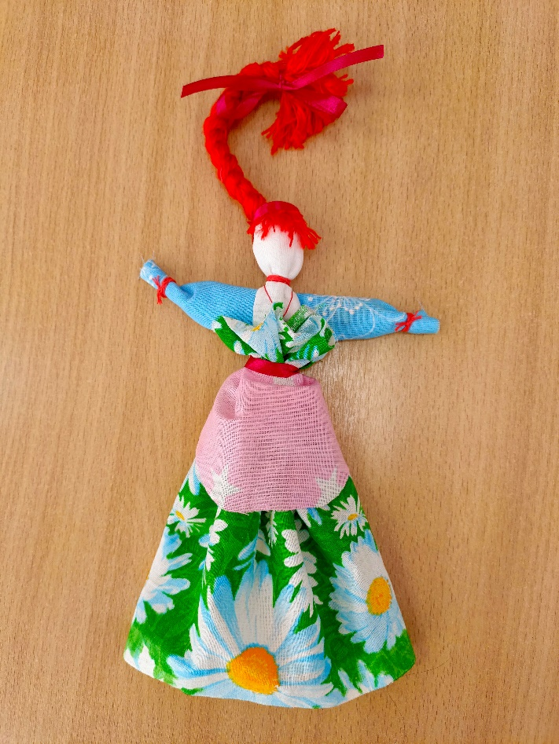
Цель занятия: научить создавать русскую обереговую куклу Веснянку на основе традиционной технологии.
Задачи:
разнообразить представления о значении обереговых кукол;
воспитывать чувства причастности к истории и культуре своего народа;
привить интерес к русской обрядовой кукле, как виду народного художественного творчества;
развивать творческие способности, аккуратность и трудолюбие.

Slide 4
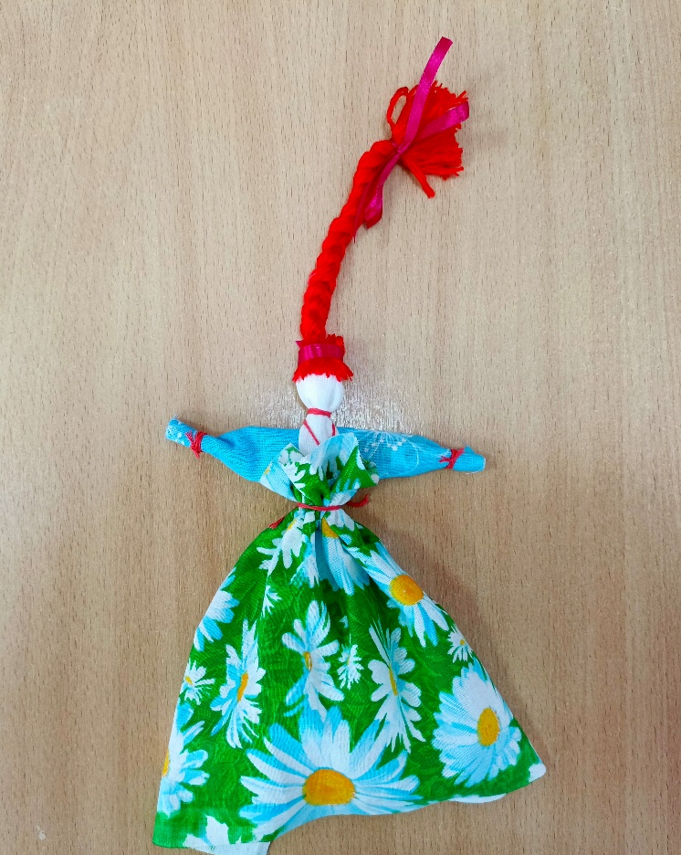
Сегодня на мастер-классе
Принципы изготовления народной игрушки
Обереговое значение куклы Веснянки
Мастер – класс по изготовлению куклы Веснянки

Slide 5
Принципы изготовления народной игрушки
Использовать простейшие конструкции.
Употреблять в дело любой имеющийся под рукой лоскут.
Строго следить за правилами экономии материала.
В работе применять любые кусочки ткани, извлекая красоту из обычных, бросовых обрезков, кромок, обшивок материи, ленточки.
Особенностью народной куклы является то, что делают ее без иголки. Сворачивая и завязывая ткань, мы не делаем ни одного шва и укола иголки, ведь это наша подружка и берегиня, и колоть ее тело иголкой негоже…
Вы наверняка задавали себе вопрос: «А почему у куклы нет лица?». Безликой (то есть без лика, без лица) кукла долгое время оставалась потому, что люди боялись полностью уподобить ее человеку, поскольку считали, что кукла с «лицом» как бы обретала душу и могла навредить ребенку.

Slide 6
Обереговое значение куклы Веснянки
В старину славянские девушки по весне делали яркие куклы и дарили их друг другу. Волосы (космы) у традиционных куколок «Веснянок» всегда были из ярких ниток, ведь изображала она не человека, а Дух пробуждающейся природы.
Кукла давалась на радость, на будущие надежды, на здоровье. Ранней весной она должна была яркими красками напомнить, что скоро придет тепло и земля станет такой же красочной, как она сама. Веснянку берегли до следующей весны, а потом мастерили новую.
Ростом куколка - с ладошку, а силы, радости и солнца в ней припасено до следующей весны.
Notes:
Ткань, предназначенную для работы, предварительно стирают для удаления подкрахмаливающих веществ, сушат, утюжат, натягивают на подрамник строго по долевым и поперечным нитям и закрепляют с изнаночной стороны по периметру кнопками или степлером. Для небольших работ можно воспользоваться обычными вышивальными пяльцами.
Рисунок на ткань можно наносить простым карандашом. Хорошо использовать фломастер-фантом, следы которого со временем исчезают с ткани. Художники подкладывают под ткань рисунок, выполненный на бумаге, контуры которого обведены фломастером.

Slide 7
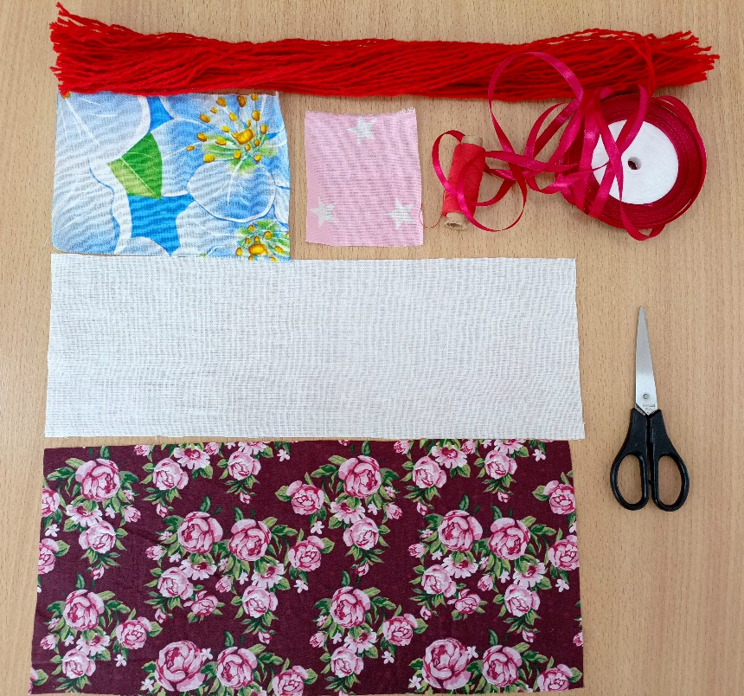
Материалы и инструменты
Туловище и голова: ткань белого цвета, 35Х12 см;
Платье куклы: нижняя юбка, цветная, 35Х15 см;
Рукава, ткань 16Х12см;
Волосы (шерстяная пряжа, яркого цвета);
Фартук ткань цветная 7X9 см;
Нитки красного цвета, лента, ножницы.

Slide 8
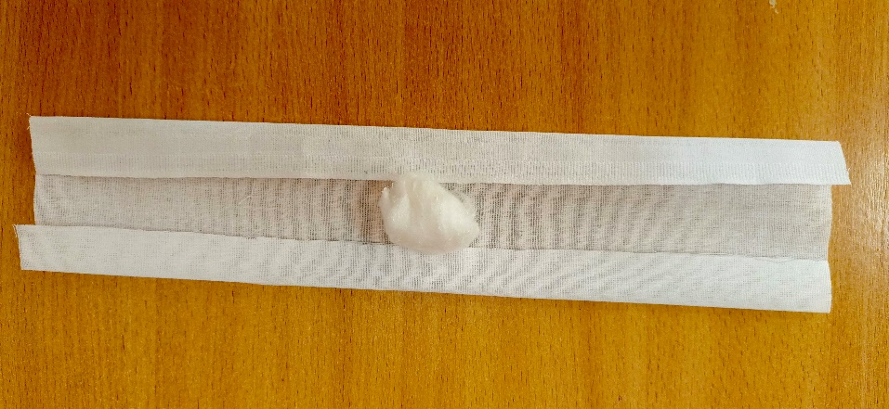
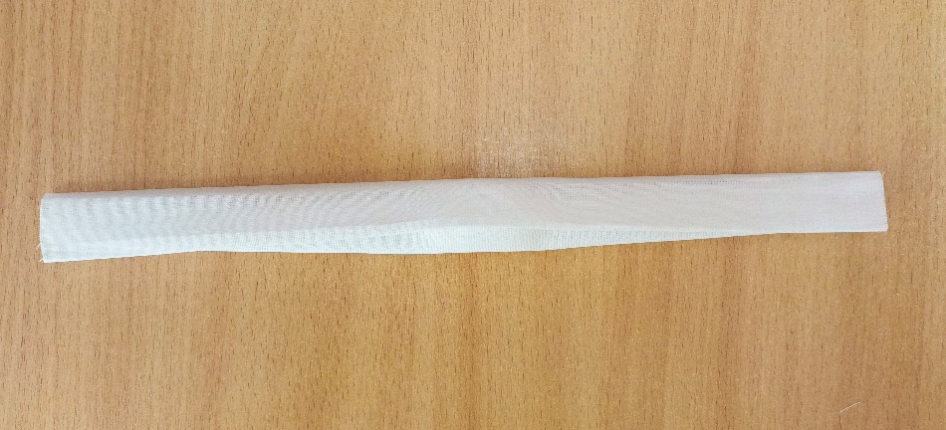
1. Изготовление туловища куклы
.
Складываем белую ткань к середине – делаем скрутку.
Шарик синтепона или выты для головы вкладываем в складку ближе к центру.
Скрутку сворачиваем пополам и пока откладываем в сторону.

Slide 9
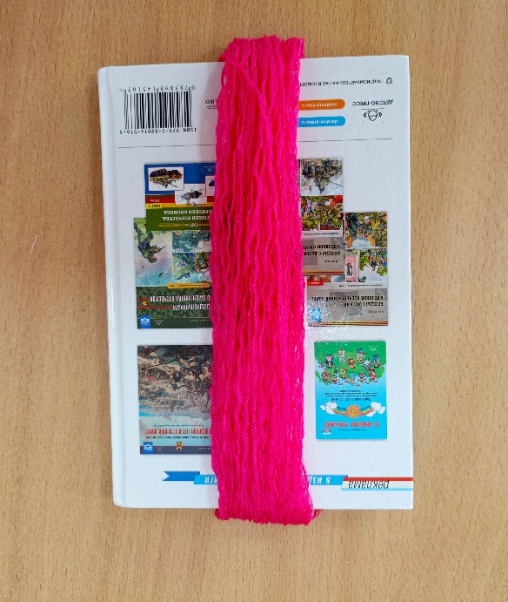
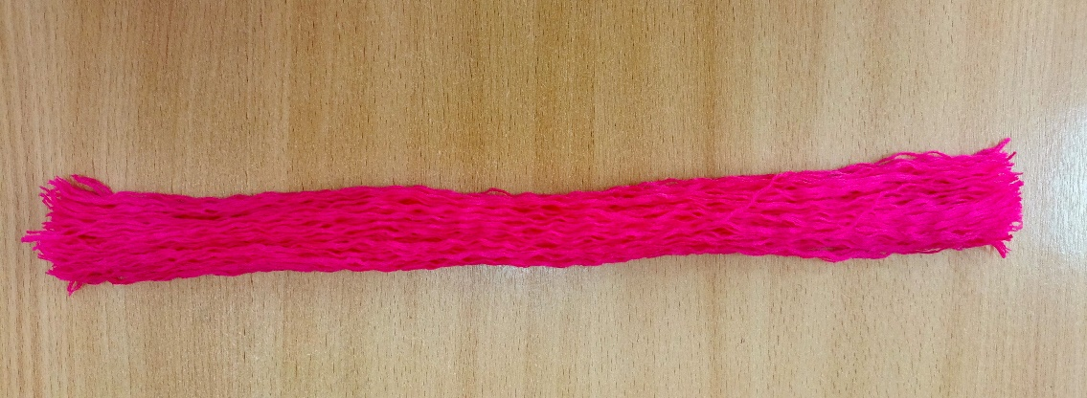
2. Волосы для куклы
Наматываем на книгу пряжу яркого цвета, и разрезаем их с одного края.

Slide 10
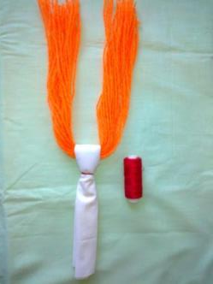
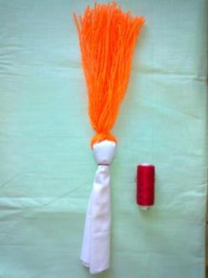
3. Формирование прически
Внутрь скрутки туловища вставляем заготовку для косы.
Перевязываем красной ниткой шею куклы.
Завязываем ниткой хвост, закругляя личико Веснянки.

Slide 11
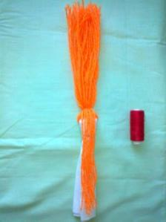
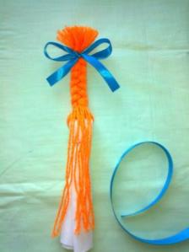
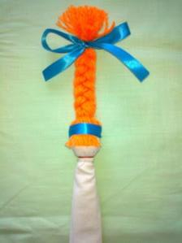
Отделяем прядь волос, которая будет челкой.
Заплетаем туго косу. В конце вплетаем в косу ленточку.
Делаем челку. Сначала крепко привязываем прядь к голове тесьмой. Затем отрезаем челку нужной длины.

Slide 12
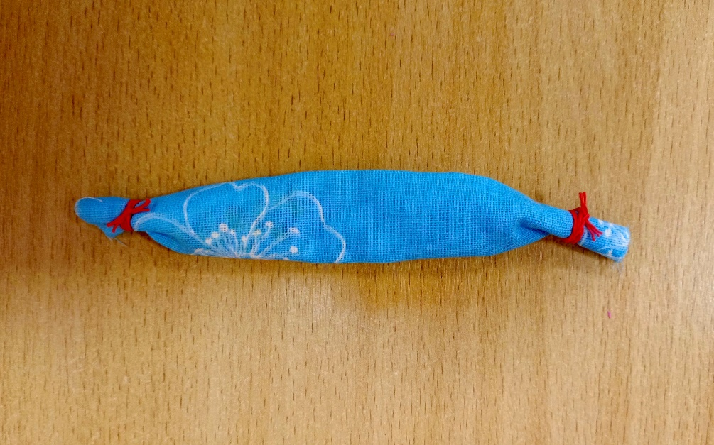
4. Изготовление ручек куклы
С двух сторон складываем ткань к центру (так же, как и скрутку для туловища). Завязываем края красной ниткой.

Slide 13
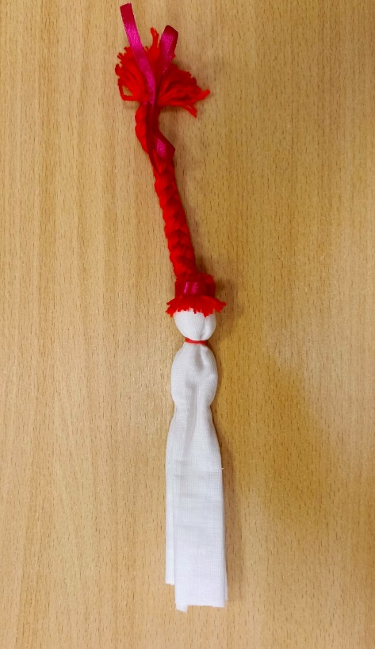
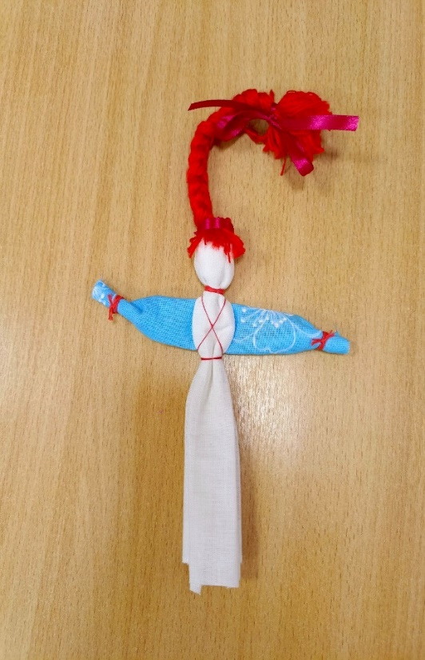
5. Соединение туловища и ручек куклы
Вставляем заготовку ручек внутрь скрутки туловища и крестообразно перевязываем руки и талию.

Slide 14
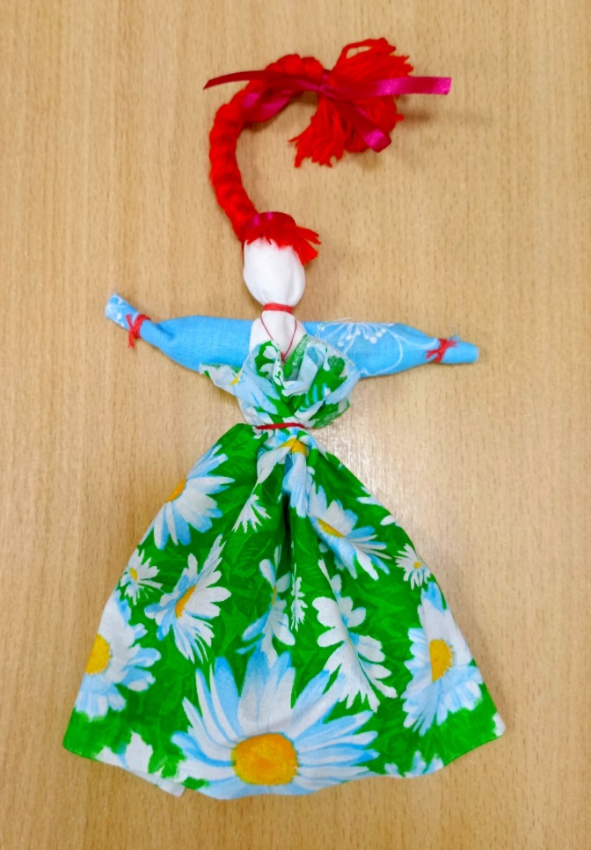
6. Наряд для куклы
Надеваем юбку. Формируем складки, ровняем концы юбки.
Край юбки - почти вровень с подбородком Веснянки. Прикрепляем с помощью нитки.

Slide 15
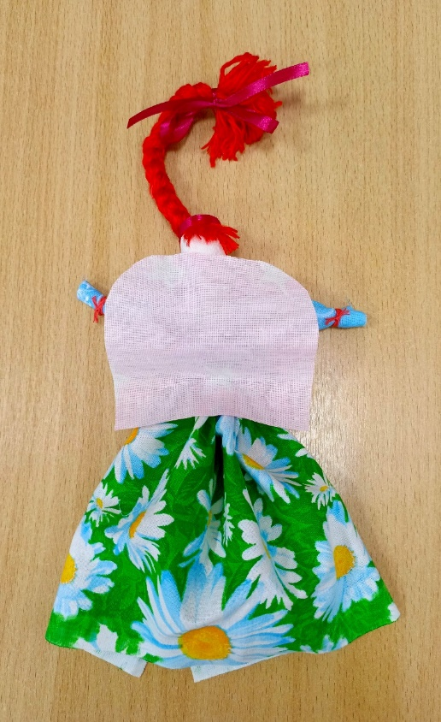
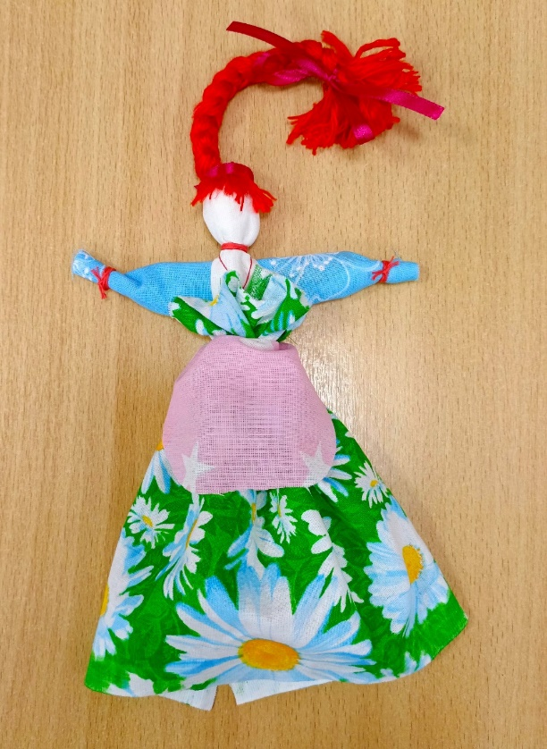
7. Фартучек и пояс
Складки фартучка лучше направить друг к другу к центру. Нитку прижимаем большим пальцем, затем оборачиваем вокруг, и завязываем узелок спереди. Красивый пояс бантиком.

Slide 16
8. Кукла готова
.
Наша куколка «Веснянка» готова.
Посмотрите, какая получилась красавица!

Slide 17
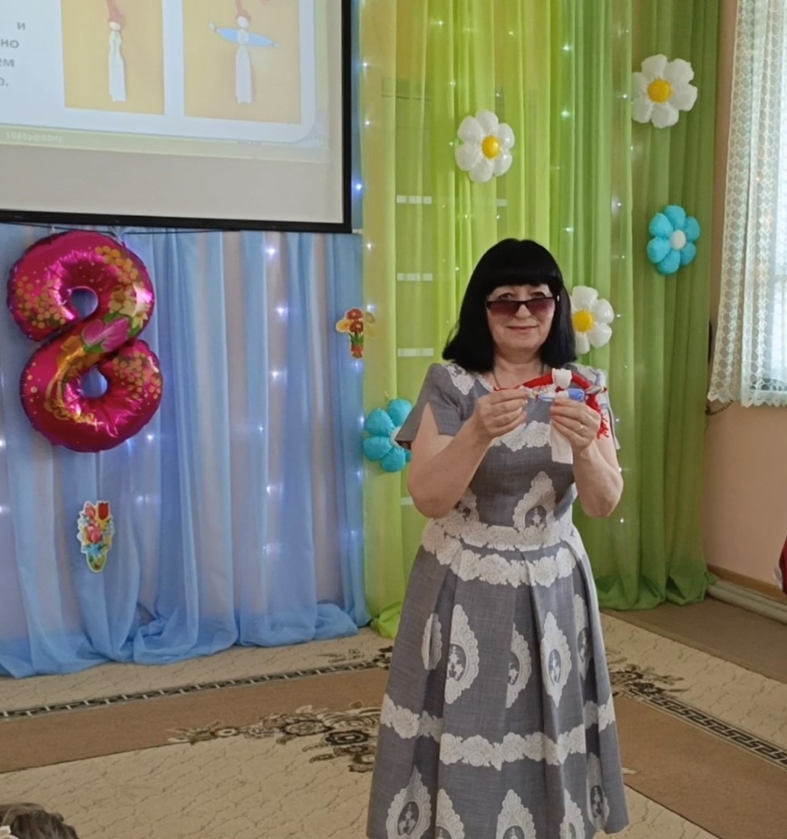
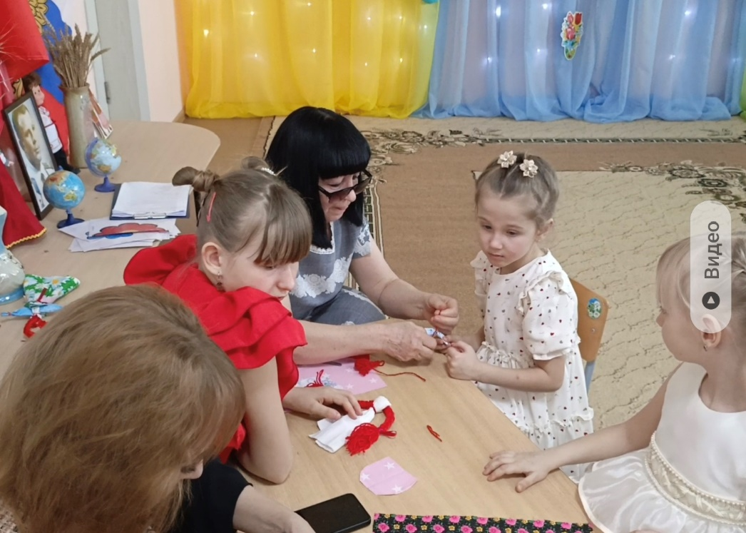
Фотоотчёт

Slide 18
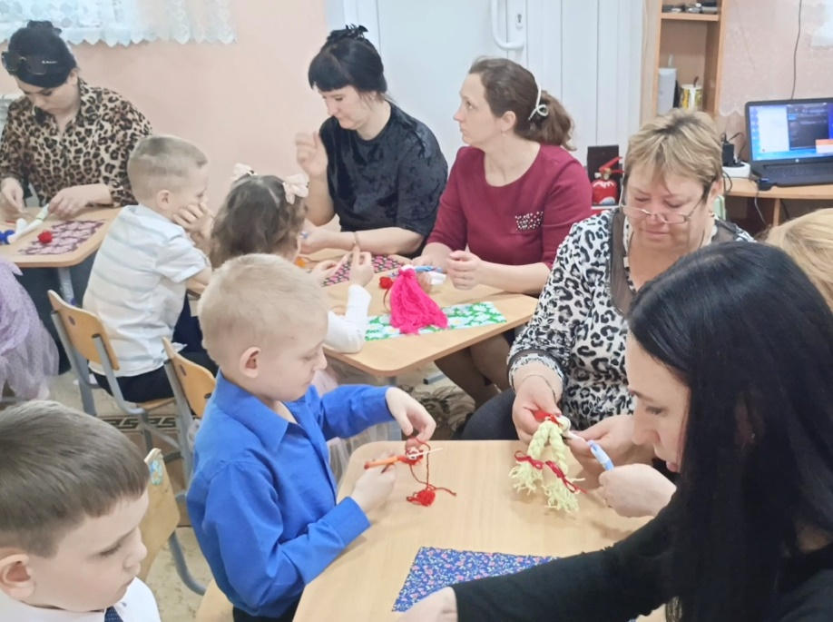
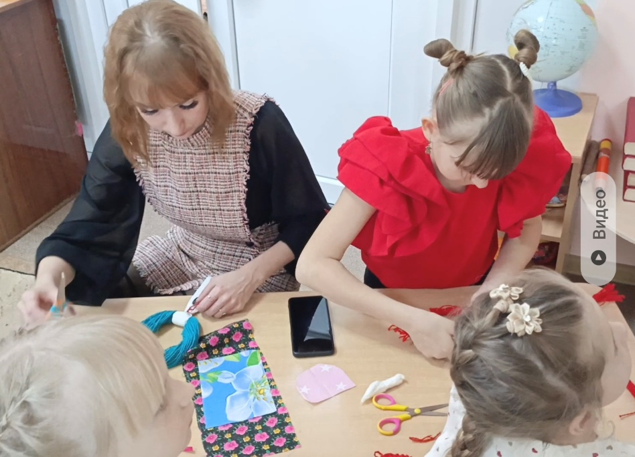
Фотоотчёт

Slide 19
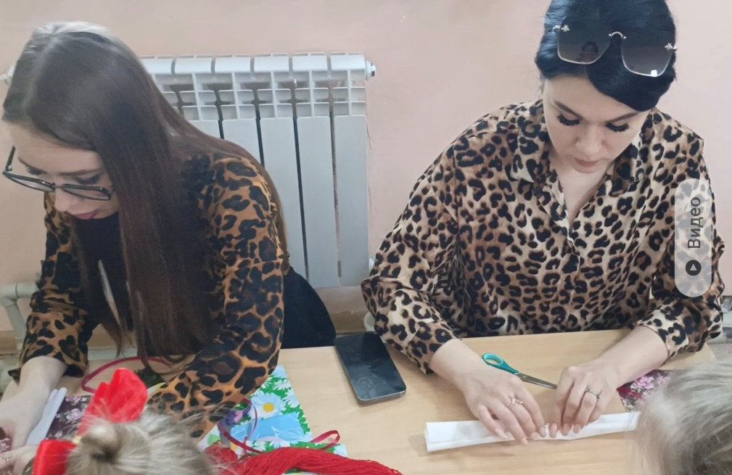
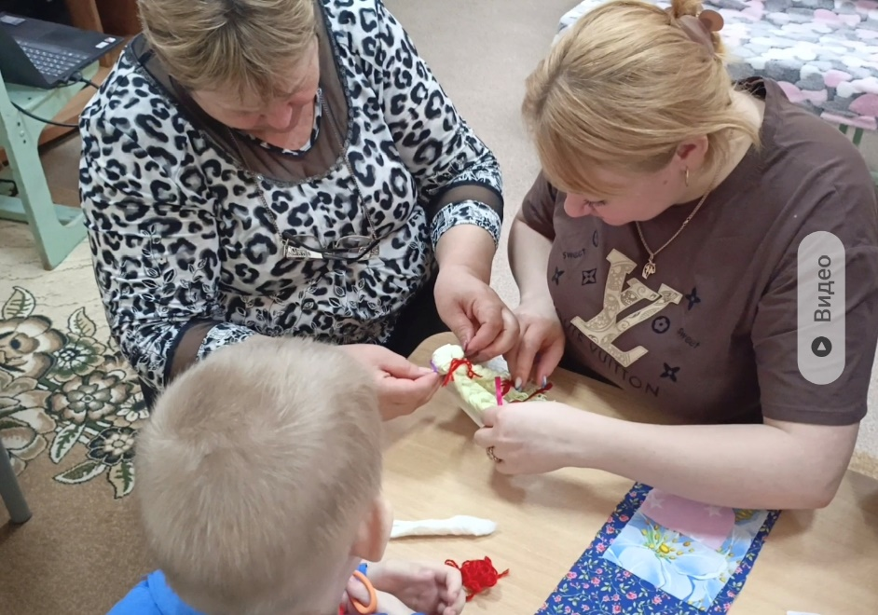
Фотоотчёт

Slide 20
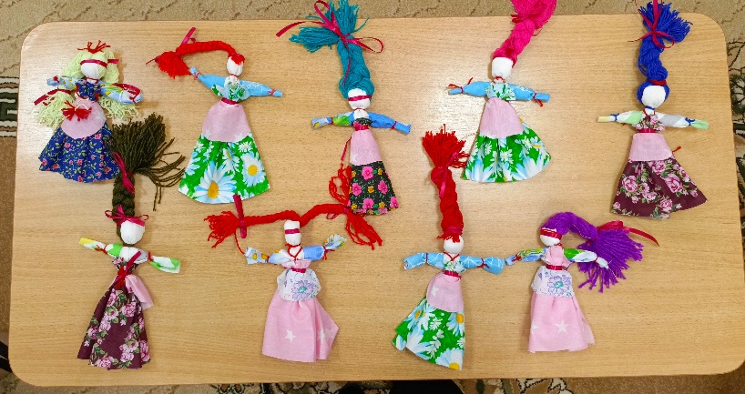
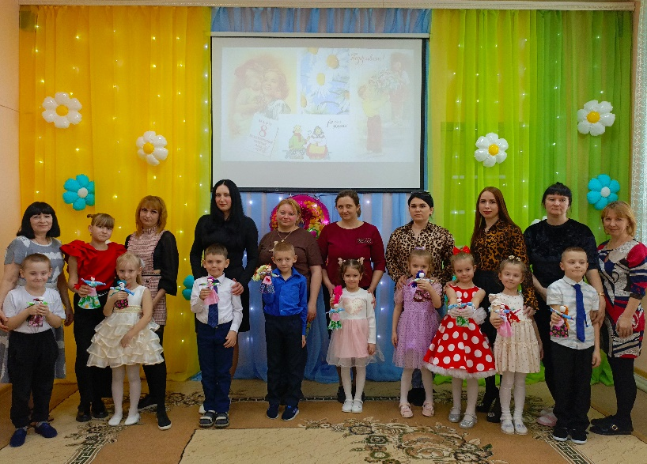
Фотоотчёт

Slide 21
Ресурсы
1. все о кукле веснянке: 1 тыс изображений найдено в Яндекс Картинках
2. https://talismano.ru/slavyanskie/kukly/vesnyanka
3. https://nagadali.ru/obereg/kukla-vesnyanka.html

